Slide 1
BAHAN TOKSIK YANG TERBENTUK KARENA PENGOLAHAN PANGAN

Slide 2
PENDAHULUAN
Proses pengolahan pangan dapat meningkatkan nilai gizi bahan pangan, namun di lain pihak dapat menyebabkan terbentuknya komponen-komponen yang bersifat toksik bagi tubuh.

Slide 3
BAHAN TOKSIK HASIL PENGOLAHAN PANGAN
Akrilamida (ACA)
Polycyclic Aromatic Hidrocarbons (PAHs)
Heterosiklik Amines (HAs)
N-Nitro Compounds (NNCs)
Dioxin
MCPD (monochloro dipropanediol)

Slide 4
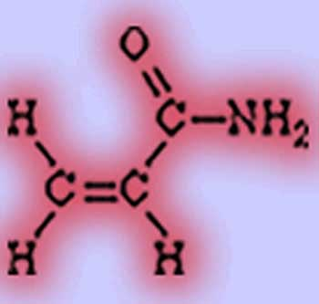
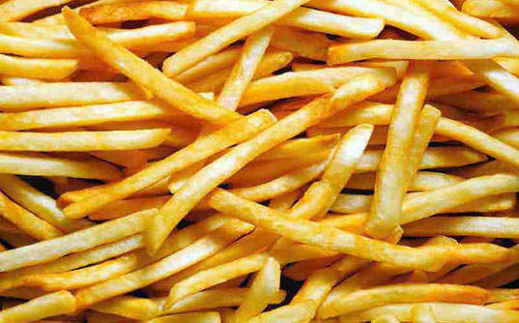
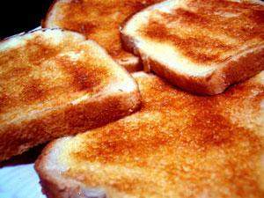
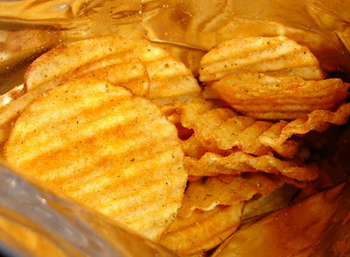
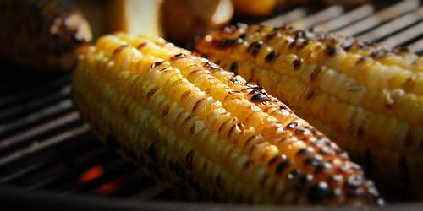
1. AKRILAMIDA

Slide 5
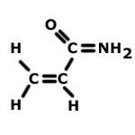
Pendahuluan
Bahan untuk memproduksi plastik dan pewarna
Peneliti di Badan Pengawas Makanan Swedia dan Stockhlom University, pada April 2002 melaporkan penemuan akrilamida pada makanan dengan kandungan karbohidrat tinggi seperti keripik kentang, kentang goreng, pop corn, sereal, dan biskuit (FDA, 2004).
Makakan seperti daging sapi dan ayam, yang mengandung protein juga menghasilkan akrilamida (Anonim, 2002)

Slide 6
Pendahuluan
Ditemukan pada beberapa makanan tertentu yang dalam proses dan pembuatannya menggunakan suhu tinggi , dengan meningkatnya pemanasan dan pertambahan waktu, dapat meningkatkan kadar akrilamida. Akrilamida tidak terbentu pada pada suhu di bawah 120C (Harahap, 2007)
Akrilamida bersifat karsinogenik. FDA telah mengklasifikasikan akrilamida sebagai senyawa yang dapat menyebabkan kanker. Berdasarkan studi hewan coba, akrilamida berpotensi menyebabkan kerusakan sel-sel saraf dan gangguan reproduksi, serta pemberian jangka panjang dapat menyebabkan tumor (Hartman Holly, 2005)
Notes:
Berapa dosis minimal maksimalnya aman dikonsumsi?

Slide 7
Previous studies of food likely to contain acrylamide found wide-ranging concentrations in potato chips, french fries, cookies, breakfast cereals, bread, as well as other foods that are also processed at high temperatures such as coffee, roasted almonds, and grain-based coffee substitutes.
Of the foods tested by Health Canada, potato chips and french fries tended to contain the most acrylamide, while lower levels were found in soft breads and cereals.

Slide 8
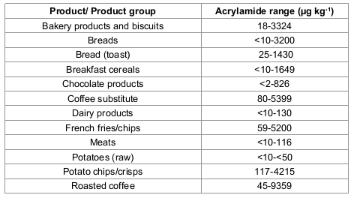

Slide 9
Acrylamide - a versatile molecule
Building block for water-soluble polymers used as additives for:
water treatment,
enhanced oil recovery,
flocculants,
papermaking aids,
thickeners,
soil conditioning agents,
sewage and waste treatment
ore processing, and permanent-press fabrics”

Slide 10
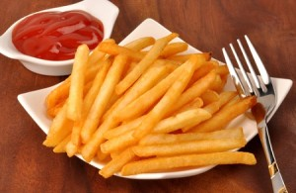
AKRILAMID
Konsentrasi ACA dalam kentang goreng dan panggang meningkat dengan meningkatnya kadar fruktosa dan glukosa produk → rekomendasi: kadar gula pereduksi < 1g/kg untuk produk-produk tersebut
Juga memiliki aktivitas neurotoxic → rusaknya protein yang terlibat dalam transduksi sinyal
→ kehilangan refleks

Slide 11
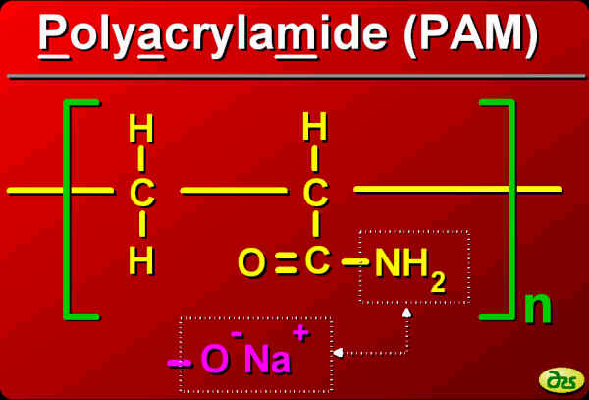

CH₂=CHCONH₂

Slide 12
Dari Konsultasi WHO/FAO (2002) dinyatakan bahwa akrilamida merupakan senyawa yang kecil dan sederhana. Senyawa ini dapat terbentuk pada pemanasan makanan melalui beberapa mekanisme berbeda, yang dapat melibatkan reaksi dari karbohidrat, protein, asam amino, dan lemak. Beberapa mekanisme pembentukkan akrilamida dikemukakan
seperti:
Pembentukkan melalui akrolein atau asam akrilat yang dapat dihasilkan dari degradasi lemak, karbohidrat atau asam amino bebas.
Pembentukkan melalui dehidrasi/dekarboksilasi beberapa asam-asam organik, seperti asam malat, asam laktat dan asam sitrat.
Pembentukkan langsung dari asam-asam amino.

Slide 13
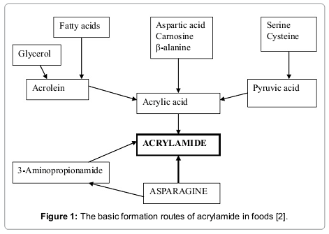

Slide 14
How does cooking produce acrylamide?
Asparagine is an amino acid (a building block of proteins) that is found in many vegetables, with higher concentrations in some varieties of potatoes.
When heated to high temperatures in the presence of certain sugars, asparagine can form acrylamide.
High-temperature cooking methods, such as frying, baking, or broiling, have been found to produce acrylamide, while boiling and microwaving appear less likely to do so.
Longer cooking times can also increase acrylamide production when the cooking temperature is above 120^{O} Celsius

Slide 15
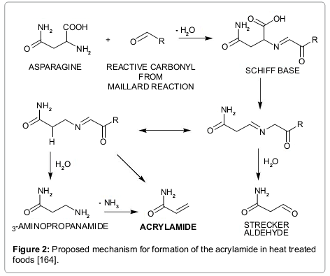

Slide 16
Banyak penelitian mengenai mekanisme terbentuknya akrilamida mengarah pada reaksi Mailard, reaksi pencongklatan non-enzimatik. Reaksi ini sangat penting
diperhatikan sebagai jalur terbentuknya akrilamida, selain jalur lain (kemungkinannya kecil). Reaksi Mailard terjadi dengan melibatkan asam amino dan gula reduksi pada suhu tinggi. Asparagin merupakan jenis asam amino yang bertanggung jawab sebagai prekursor terbentuknya akrilamida. Tahap awal reaksi Mailard melibatkan kondensasi gugus amino dan karbonil dari gula reduksi membentuk glukosilasparagin yang selanjutnya terjadi dehidrasi membentuk senyawa dengan berat molekul rendah yang termasuk dalam kelompok senyawa dikarbonil. Senyawa ini merupakan senyawa antara yang sangat reaktif yang selanjutnya dapat bereaksi dengan asparagin membentuk senyawa akrilamida.

Slide 17
INTERIM ADVICE
Food should not be cooked excessively, i.e. for too long or at too high a temperature. However, all food, particularly meat and meat products, should be cooked thoroughly to destroy foodborne pathogens.
The information available on acrylamide so far reinforces general advice on healthy eating. People should eat a balanced and varied diet, which includes plenty of fruit and vegetables, and should moderate their consumption of fried and fatty foods.

Slide 18
2. POLYCYCLIC AROMATIC HIDROCARBONS
(PAH)

Slide 19
Polycyclic Aromatic Hidrocarbons
(PAH)
Banyak terdapat pada pangan yang diasap (smoked foods)
Sumber karsinogen : wood smoke
Beberapa PAH dalam asap yang punya aktivitas karsinogen tinggi : 7,12-dimetilbenantracene, benzoapirene (B(a)P) dll

Slide 20
PAH
Tingkat karsinogenisitas tergantung pada :
BM → BM yang besar relatif lebih karsinogen karena lipofilik
struktur komponen → isomerisasi dapat mengubah karsinogenisitas, sehingga ada juga PAHs yang berukuran kecil yang karsinogenik

Slide 21
PAH

Slide 22
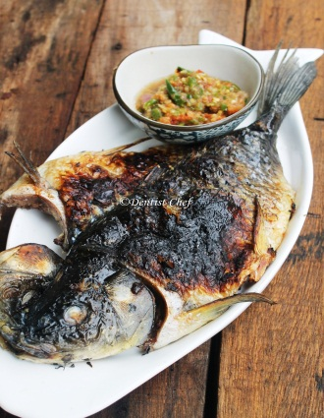
PAH
PAH yang paling banyak terdapat dalam makanan :
BaP (benzo(a)pyrene) dan BaA (benzo(a)antracene)
PAH dalam daging asap :
Sebagian besar ber- BM < 216
Regulasi Jerman : kandungan BaP dalam daging asap tidak boleh > 1 ng/g

Slide 23
PAH
PAH dalam produk ikan :
Seafood segar (tidak diasap) mengandung sejumlah kecil PAH yang berasal dari air laut yang tercemar
Ikan lebih cepat mengeksresi PAH daripada moluska (kerang). Kerang dari perairan yang terkena polusi minyak dapat mengandung PAH 215 ng/g
Ikan asap mengandung PAH lebih banyak drpd ikan segar. Selama penyimpanan BaP dalam produk dapat menurun karena terdegradasi

Slide 24
PAH

Slide 25
TUGAS BACA
  Heterosiklik Amines (HAs)
  N-Nitro Compounds (NNCs)
  Dioxin
  MCPD (monochloro dipropanediol)

Slide 26
Terimakasih..

